Slide 1





La Relación Empresa-Sindicato, como una Ventaja Competitiva.
Organización Internacional del Trabajo
Ginebra, Suiza
Noviembre 5, 1999

Slide 2
CONTENIDO
ANTECEDENTES
MODERNIZACION LABORAL 1989-1994
MODERNIZACION Y COMPETITIVIDAD 1994-2000
CONCLUSIONES

Slide 3
Quiénes somos
Desc
Es una empresa 100% Mexicana con actividad en 5 Sectores
Químico, Autopartes, Alimentos, Bienes Raíces y Productos de Consumo.
Ventas 2.1 MUSD (anuales)
Exportaciones del 38%
Girsa
Representa a los sectores Químico y Productos de Consumo de DESC.
Ventas 700 MUSD (anuales)
Exporta el 35% a más de 40 paìses.
4,300 empleados
20 Centros de Trabajo
12 Sindicatos
8 Con el sindicato Petroquímico
CTM
Es la Confederación de Trabajadores de México quién representa la mayoría de los trabajadores sindicalizados del país.
Sindicato Petroquímica
Es el Sindicato de mayor importancia en la Industria Química de México.
Agrupa 158 Contratos Colectivos
con más de 25,000 trabajadores afiliados.
Ingresos del trabajador 60% más
altos que la media nacional.

Slide 4
Relación Girsa - Petroquímica
Antecedentes
Mercado Cerrado
1980 - 1989
EMPRESA
Crecimiento acelerado de la industria.
Altas utilidades
Conflictividad Laboral (huelgas, paros, detentaciones)
Calidad, productividad y costo NO determinantes.
1 Huelga promedio por año con el Sindicato de Petroquímica
SINDICATO
Inflexibilidad
Agresividad salarial y beneficios
Población creciente en Centros de Trabajo.
Posición de fuerza, NO negociadora

Slide 5
Relación Girsa - Petroquímica
Antecedentes
Mercado Abierto 1987
(Apertura comercial GATT)
EMPRESA
Desinversión
Impacto en la autoestima
Cierre de plantas
Enfoque de sobrevivencia
(costo, calidad, productividad, etc)
SINDICATO
Desconcierto
Búsqueda de explicación.
Desconfianza al sector empresarial.
Disminuciòn de la plantilla sindical.
Nuevos requerimientos hacia el trabajador.

Slide 6

Qué hacer …..???

Slide 7
Consejo de Modernización 1989
Director General
Grupo
Directores de Negocio
Recursos Humanos
Secretario General
Sindicato
Comité Ejecutivo
Nacional
REGLAS DE ACTUACIÓN
RESPONSABILIDAD NO DELEGABLE
ACORDAR - NO NEGOCIAR -
SEPARAR EL PROGRAMA DEL DIA A DIA
ES UN GRUPO DE TRABAJO
- NO HAY PUESTOS, NI JERARQUIAS -
COMPARTIR INFORMACION CLAVE DE LOS NEGOCIOS

Slide 8
DEMANDA DE LAS DIRECCIONES HACIA EL NUEVO ENTORNO
* NECESIDAD DEL PAIS DE ORIENTARSE A ESQUEMAS DE MODERNIZACION
Y COMPETITIVIDAD
* INTERES DEL SINDICATO POR EJERCER VANGUARDIA EN EL PROCESO
DE CAMBIO HACIA LA MODERNIZACION DEL PAIS
* NECESIDAD DE LA EMPRESA DE COMPETIR A NIVEL INTERNACIONAL
* NECESIDAD DE COMPARTIR CRITERIOS Y ESFUERZOS IDENTIFICANDO
LOS BENEFICIOS MUTUOS QUE ESTO REPRESENTA

Slide 9
Modernización Laboral
VISIÓN
LOGRAR QUE LAS EMPRESAS DE GIRSA SEAN DE CALIDAD, PRODUCTIVAS, RENTABLES Y COMPETITIVAS INTERNACIONALMENTE, VIA EL INVOLUCRAMIENTO DE TODOS QUIENES PARTICIPAN (EMPRESA-SINDICATO), TOMANDO EL LIDERAZGO Y ESTABLECIENDO UN MODELO EN EL PROCESO DE CAMBIO, MODERNIDAD Y ADECUACION TECNOLOGICA DE LA INDUSTRIA PETROQUIMICA EN MEXICO.

Slide 10
FACTORES CLAVE DEL PROGRAMA
MEJORA
CONTINUA
SITUACION
FUTURA
FLEXIBILIDAD DE OPERACION.
RENDIMIENTOS Y CALIDAD.
COMPETITIVOS.
IMPLANTACION Y ADECUACION.
TECNOLOGICA.
CALIDAD DE VIDA EN EL
TRABAJO.
SITUACION
INICIAL

Slide 11
INDUSTRIAS
PETROQUIMICAS
GIRSA
ENTORNO
NACIONAL
INDUSTRIAS
PETROQUIMICAS
ENTORNO
MUNDIAL
SINDICATO
PETROQUIMICA
CONSEJO
FACTORES CLAVES DE
EXITO
GRUPO DE TRABAJO
PROGRAMA
DE TRABAJO
INSA
SALAMANCA
NHUMO
SALAMANCA
INSA
ALTAMIRA
HUMEX
NHUMO
ALTAMIRA
NUEVAS
EMPRESAS
FENOQUIMIA
QUIMIR
RESIRENE
TIRF
A C T I V I D A D E S
MODERNIZACION

Slide 12
Factor Clave 1:
Flexibilidad de operación (12)
DIAGNOSTICO DE
MODERNIZACION
EJEMPLO
Capacidad de adaptabilidad y velocidad de respuesta a demandas
operativas.
1989
SUBFACTOR
CONTRATO COLECTIVO
CONTRATISTAS
(OUTSOURCING)
OTROS (10)
MEDIDOR
NIVEL DE REGULACION
MOVILIDAD DEL PERSONAL
PENALIZACIONES
MODIFICACIONES AL CONTRATO
DERECHOS DE ANTIGUEDAD
NIVEL DE CONFLICTIVIDAD

Slide 13
1989
Supervisor de
Mantenimiento
SUPERVISOR DE PRODUCCION
Instrumentista
1a
Electricista
1a
Mecánico
1a.
Tornero
1a.
Pailero
1a.
D. COAG
D. REAC
Instrumentista
2a
Electricista
2a
Mecánico
2a
Tornero
2a.
Pailero
2a.
C. SOL
C. SEC.
C. MON
C. BACH
C. REAC
Instrumentista
3a
Electricista
3a.
Mecánico
3a.
Tornero
3a.
Pailero
3a.
C. LAB.
C. COMP
B. SOL.
B. TQES.
Ayudante
General
Ayudante
General
Ayudante
General
Ayudante
General
Ayudante
General
B. ENSA
Plomero
Pintor
Albañil
Carpintero
A. EFLU
A. PROD
Jardinero
Soldador
Tubero
O. G.

Slide 14
Factor Clave 2:
Rendimientos y Calidad
Competitivos (16)
DIAGNOSTICO DE
MODERNIZACION
EJEMPLO
Identificación y medición de estándares vs objetivos .
1989
SUBFACTOR
CALIDAD
ESTRUCTURA DE LA ORGANIZACION
ESTANDARES COMPETITIVOS
MEDIDOR
% FUERA DE ESPECIFICACION
VARIABILIDAD DEL PROCESO (CPK)
No. DE PERSONAL
COSTO DE MANO DE OBRA
FACTOR DE SERVICIO
TONS / TRABAJADOR
RENDIMIENTO DE MATERIA PRIMA
RENDIMIENTO DE ENERGIA
COSTO DE TRANSFORMACION

Slide 15
Factor Clave 3:
Implantación y adecuación tecnológica (9)
DIAGNOSTICO DE
MODERNIZACION
EJEMPLO
Dominio, desarrollo y asimilación de la tecnología
1989
SUBFACTOR
TECNOLOGIA OPERATIVA
TECNOLOGIA ADMINISTRATIVA
EDUCACION
SEGURIDAD
ECOLOGIA
ETC
MEDIDOR
NIVEL DE DOMINIO TECNOLOGICO
CORRELACION SISTEMAS DE TRABAJO
NIVEL DE CAPACITACION
NIVEL DE AUTOMATIZACION
ADMINISTRACION POR CALIDAD
TECNOLOGIA DE INFORMACION
NIVEL DE ESCOLARIDAD
CAPACIDAD DE APRENDIZAJE

Slide 16
Factor Clave 4:
Calidad de Vida en el trabajo (10)
DIAGNOSTICO DE
MODERNIZACION
EJEMPLO
Seguridad, desarrollo y satisfacción sustentable en el trabajo
1989
SUBFACTOR
SEGURIDAD Y SALUD
OCUPACIONAL
CONDICIONES DE TRABAJO
COMPROMISO
REMUNERACION
MEDIDOR
INDICE DE ACCIDENTABILIDAD
INDICE DE MORBILIDAD
NIVEL DE SATISFACCION
PARTICIPACION E INVOLUCRAMIENTO
RECONOCIMIENTO
COMUNICACION
POSICION EN EL MERCADO
POR CONOCIMIENTOS Y CONTRIBUCIONES
EQUIDAD INTERNA
AUTODESARROLLO

Slide 17
Modernización Laboral
Resultados relevantes
Indicadores Duros (Planta Caucho Sintético)
        1989 1994
No. DE TRABAJADORES 488 139
No. DE PERSONAL ADMINISTRATIVO 212 58
POSICIONAMIENTO SALARIAL MEDIA ALTA
FACTOR DE SERVICIO (%) 67.0 94.1
FUERA DE ESPECIFICACION (%) 3.2 2.9
TONS/HOMBRE 125 428
SINIESTRALIDAD 5818 249
TIEMPO EXTRA (TOTAL %) 25.0 9.3
AUSENTISMO (%) 7.6 1.2
PUESTOS SINDICALIZADOS 32 5

Slide 18
Modernización Laboral
Resultados relevantes
Indicadores Duros (Planta Negro de Humo)
        1989 1994
No. DE TRABAJADORES 265 98
No. DE PERSONAL ADMINISTRATIVO 187 94
POSICIONAMIENTO SALARIAL MEDIA ALTA
FACTOR DE SERVICIO (%) 67.0 97.0
FUERA DE ESPECIFICACION (%) 14.6 2.7
TONS/HOMBRE 125 547
SINIESTRALIDAD 5818 148
TIEMPO EXTRA (TOTAL %) 27.0 13.5
AUSENTISMO (%) 9.2 0.97 (*)
PUESTOS SINDICALIZADOS 32 5
(*) 922 días sin faltas

Slide 19
RESULTADOS CUALITATIVOS EN LA NUEVA RELACION LABORAL
Compromiso e involucramiento al más alto nivel
Visión compartida de los procesos clave del Negocio
Confianza y Credibilidad
Búsqueda en conjunto de las mejores prácticas
Condiciones de trabajo y remuneración competitiva
Generación de beneficios mutuos

Slide 20


REFLEXION 1994
TRABAJAR JUNTOS EMPRESA Y SINDICATO
POR UN BENEFICIO COMUN, NOS BRINDA UN
POTENCIAL DE CAMBIO, DEL CUAL AUN NO
IMAGINAMOS SUS LIMITES.
?
1994
1993
1990

Slide 21

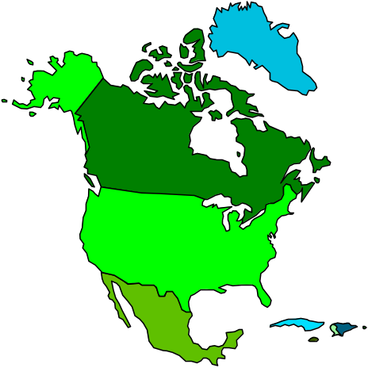

NUEVA DIMENSIÓN DE COMPETENCIA
GATT
1987
TLCAN
(NAFTA)
1994
COMPETITIVIDAD
GLOBAL
2000

Slide 22
Nuevo Rol 1994 - 2000
“Reconocemos que el enemigo no está entre empresa y sindicato. El enemigo es quien hace los mismos productos en cualquier lugar del mundo”.
Planeación Laboral 1994
Guanajuato, México.

Slide 23
VISION DE NEGOCIO
Entorno Global
“Contar con los trabajadores estrictamente necesarios, los mejores trabajadores y con la mejor calidad de vida en el trabajo”
VISIÓN DE COMPETITIVIDAD LABORAL

Slide 24
Factor Clave 1:
Flexibilidad de operación (12)
DIAGNOSTICO DE
MODERNIZACION
1999
Subfactor Medidor
Contrato Colectivo de Trabajo Mínima Regulación (9 Cláusulas)
Procesos con responsabilidades compartidas.
Amplia Flexibilidad
Enfasis en Conceptos antes que en cláusulas Jornada Flexible (5x2 / 6x2 / 3x3 / Otras)
Movilidad Operativa Vía conocimiento Integral del Proceso
Por acumulación de Habilidades diversas
Respuesta ágil a demandas Descentralización de decisiones vía
operativas trabajadores
Equipos. de Trabajo con responsabilidad sobre los resultados.

Slide 25
Sistema de Ascenso Multihabilidades
ASCENSO POR ACUMULACIÓN DE CONOCIMIENTOS
Producción
A
Eléctrico
A
Mecánico
A
Instrumentista
A
GRADOS DE HABILIDAD
Servicios
B
$$$
$$
$
A
A A
A A A
B
A B
A A B

Slide 26
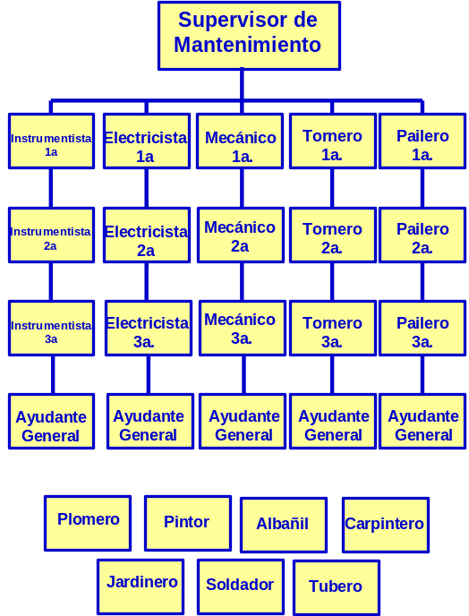
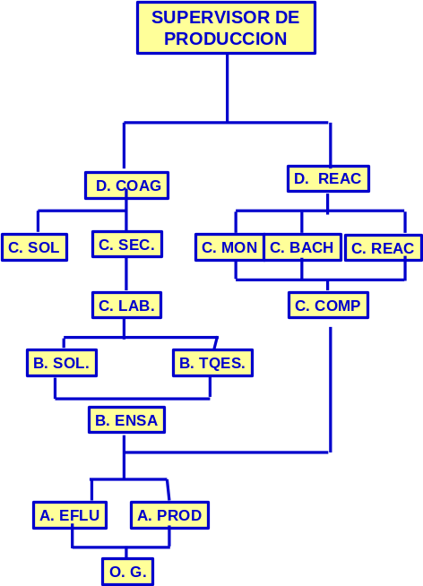

1989
1999

Slide 27
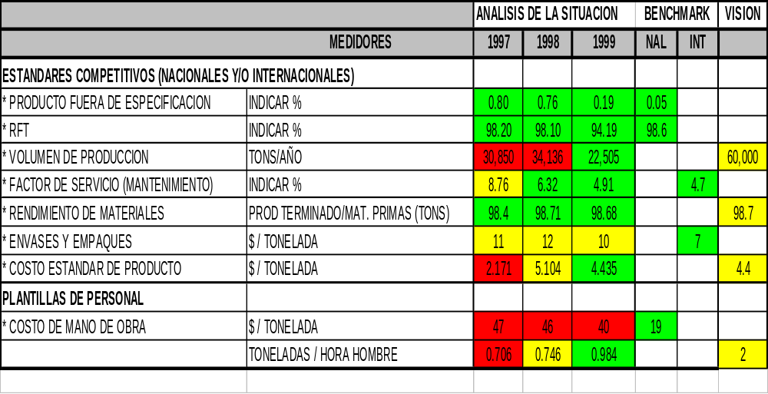
Factor Clave 2:
Rendimientos y Calidad Competitivos (16)
DIAGNOSTICO DE
MODERNIZACION
1999

Slide 28
Factor Clave 3:
Implantación y adecuación
tecnológica (9)
DIAGNOSTICO DE
MODERNIZACION
Tecnología
Sistemas
1999
Procesos de alta Tecnología
Procesos de Alta Producción
Procesos Manufactureros
Especialista Integral de Procesos
Multihabilidades
Flexi-Habilidades
Equipos de Alto Desempeño
Personal
Perfil Operativo
  Habilidades básicas:
  Educación, competencias necesarias,
  Capacidad de aprendizaje
  Capacidad de autoaprendizaje.
  Automotivación, deseo de logro
  Trabajo en equipo.
  Capacidad de análisis y sintesis
  NIVEL SUPERVISIÓN: Líder habilitador, facilitador de equipos, enfocado a la mejora de procesos.
  NIVEL ING. DE PROCESOS: Se debe distinguir en el dominio tecnológico.
  NIVEL SUPERINTENDENCIA: Trabajar en areas de planeación, innovación e implantación

Slide 29
Visión de Manufactura
(Diseño conjunto)
SISTEMA INTEGRAL DE MANUFACTURA
SISTEMA INTEGRAL DE MASH
SISTEMA DE TECNOLOGÍA
SISTEMA DE PLANEACIÓN ESTRATÉGICA OPERATIVA
VISION DE NEGOCIO
SISTEMA DE SATISFACCIÓN AL CLIENTE
SISTEMA DE
TRABAJO
SISTEMA DE ASEGURAMIENTO DE CALIDAD

Slide 30
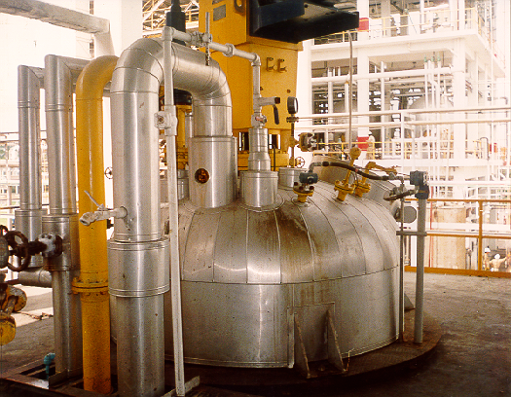
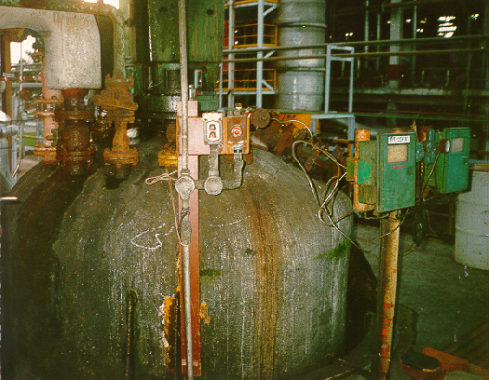
DIAGNOSTICO DE
MODERNIZACION
Factor Clave 4:
Calidad de Vida en el
trabajo (10)
1999
Instalaciones seguras (Ergonomía)

Slide 31
Factor Clave 4:
Calidad de Vida en el
Trabajo (10)
DIAGNOSTICO DE
MODERNIZACION
EJEMPLO
1999
Seguridad, desarrollo y satisfacción sustentable en el trabajo
1989
1999
CAPACITACIÓN
(% DE HORAS/HOMBRE)
1.0 %
TÉCNICA
5.0 %
TÉCNICA Y DE DESARROLLO
EDUCACIÓN
(AÑOS DE ESTUDIO)
5 AÑOS
12 AÑOS
SALUD EN EL TRABAJO
INDICE DE MORBILIDAD (%)
VS.
I.M. LATINOAMERICA
VS.
I.M. NORTEAMERICA
0.69%
0.00%
0.00%
0.69%
0.00%
0.00%

Slide 32
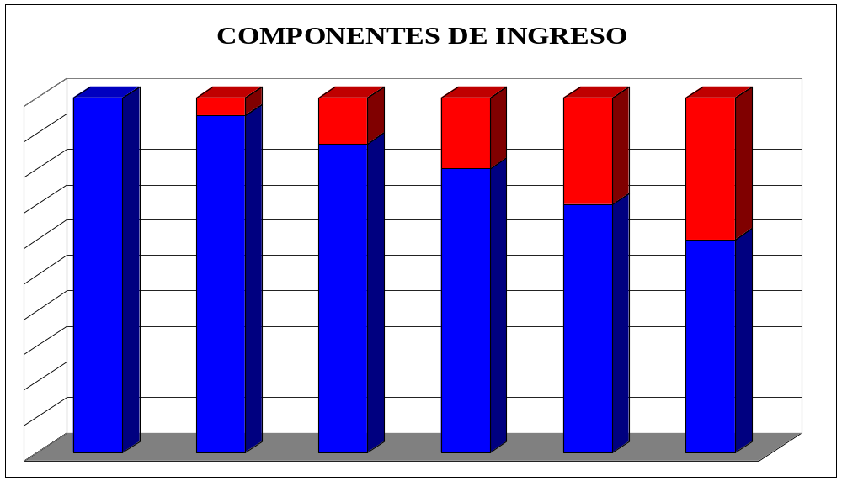
$
1989
1991
1993
1995
1997
1999
Autodesarrollo
Fijo

Slide 33
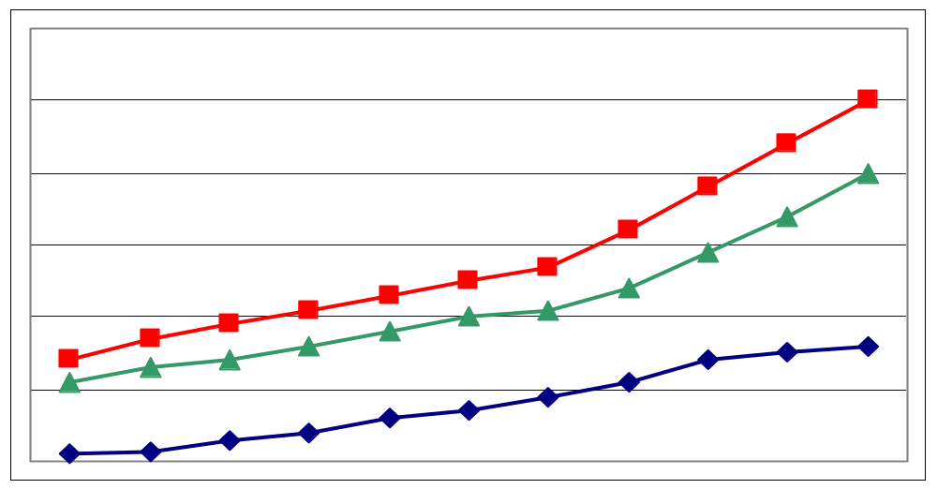
1989
1991
1993
1995
1997
1999
Salario GIRSA (Petroquímica)
Salario Promedio Petroquímica
Salario Promedio Nacional (I.Q.)

Slide 34
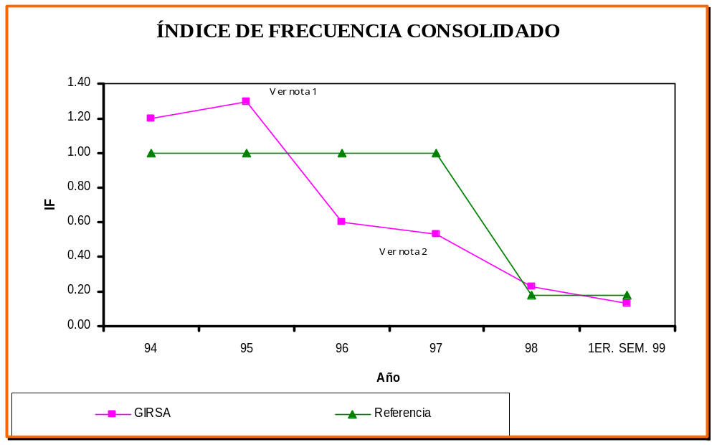
Nota 1: Se toman acciones contingentes en plantas críticas
Nota 2: Adquisición de tecnología BST, mejor práctica a nivel mundial para la conducta
preventiva, aplicadaa localidades INSA (Líder del proyecto es trabajador sindicalizado)
Referencia: Empresas líderes en EUA

Slide 35
RECAPITULACION DE LA VISIÓN DE COMPETITIVIDAD LABORAL
“Contar con los trabajadores estrictamente
necesarios, los mejores trabajadores y con la mejor
calidad de vida en el trabajo”.
Adecuación Tecnológica
Sistemas de trabajo de
alto desempeño
Flexibilidad Operativa
Estrictamente
necesarios
E
S
T
R
A
T
E
G
I
A
S
V
I
S
I
O
N
Profesionalización del
trabajador
Actitud
Conocimiento
Mejores
trabajadores
Mejor remuneración
Desarrollo integral del personal
Condiciones de trabajo
superiores
Mejor calidad
de vida

Slide 36

Modernización y Competitividad
Resultados cualitativos 1999
Todo se puede hacer, siempre que haya un beneficio para las partes o por lo menos no afecte a alguna de ellas.
Empresa - Trabajadores - Sindicato

Slide 37
PRESIDENTE DEL
CONSEJO
SECRETARIO
C.T.M.
DIRECTOR GENERAL
GIRSA
SINDICATO DE
PETROQUÍMICA
CEN
DIRECTORES
NEGOCIOS
Gerentes Planta / R.H
Srio General y Asesores
del CEN
Comité Local
Supervisores - Trabajadores
Relación Laboral
Centro de la Relación Laboral

Slide 38
COMPETITIVIDAD
Centro Relacion Laboral
Girsa - Sindicato Petroquímica
Crecimiento de Utilidades
Mejores ingresos a los trabajadores
Crecimiento del empleo
Productividad creciente
PRESIDENTE DEL
CONSEJO
SECRETARIO
C.T.M.
Planeación Estratégica
VISION
DIRECTOR GENERAL
GIRSA
SINDICATO DE
PETROQUÍMICA
CEN
Consejo de Modernización
y Competitividad
DIRECTRICES
DIRECTORES
NEGOCIOS
Gerentes Planta / R.H
Srio General y Asesores
del CEN
Comité Local
Grupos de Diseño
Factores Clave de Exito
Benchmarking
ESTRATEGIAS
Equipos Laborales
PLANES DE ACCION
Supervisores - Trabajadores
Fórmulas para la productividad
Fórmulas para la Calidad de Vida
Acuerdos Laborales Día a Día
Relación Laboral

Slide 39
RELACIONES LABORALES
¡ 1989, UN MAL NECESARIO !
¡ 1999, UNA VENTAJA COMPETITIVA !
ALGUNOS RECONOCIMIENTOS DE LOGROS CONJUNTOS
PREMIO NACIONAL DE CALIDAD, INSA (1996)
PREMIO NACIONAL DE CALIDAD, NHUMO (1997)
PREMIO LATINOAMERICANO DE INNOVACION TECNOLÓGICA ONUDI, INSA (1995)
PREMIO NACIONAL DE EXPORTACIÓN 2o. LUGAR INSA (1996)
PREMIO AL MÉRITO ECOLÓGICO, NHUMO (1998)

Slide 40
Muchas Gracias …..

